Slide 1
Как бесплатно рассказать
о своём бизнесе в интернете
Бесплатные инструменты для продвижения

Slide 2




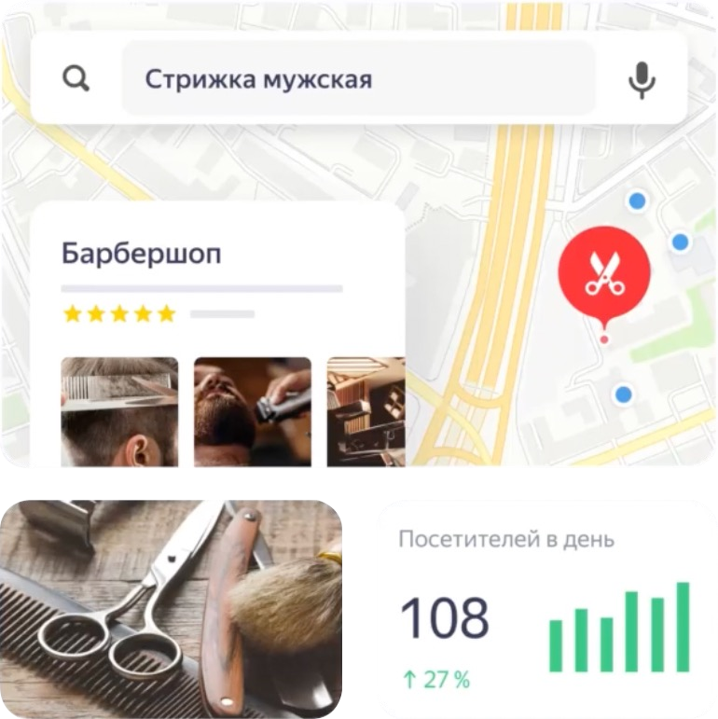
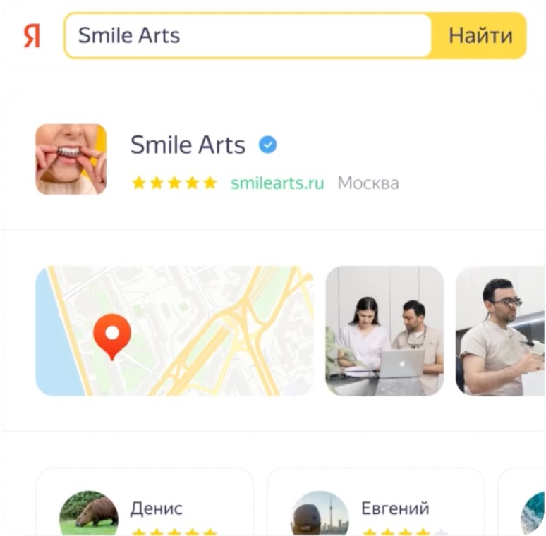
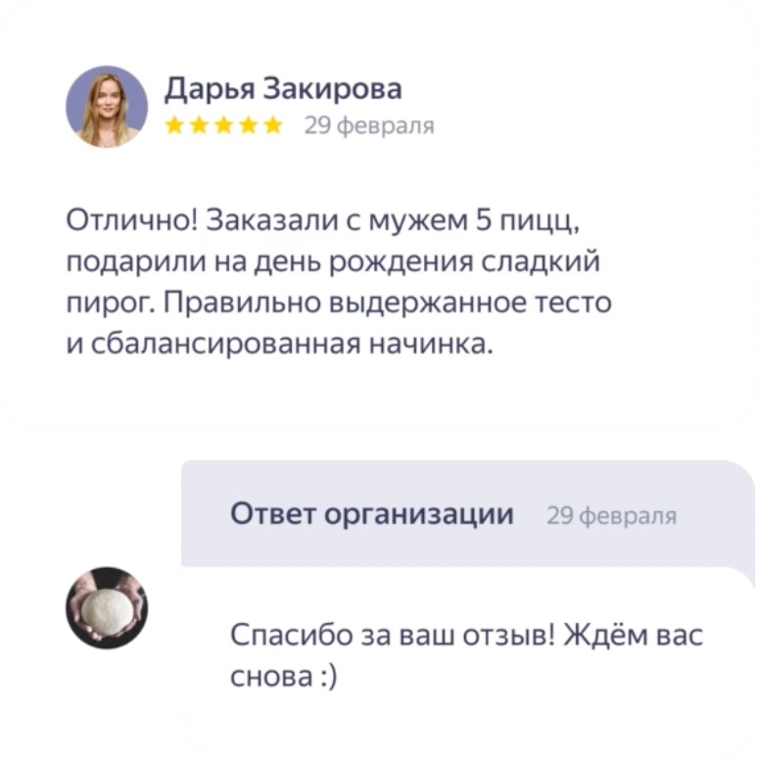
Добавьте свой бизнес в Яндекс
О вас узнает аудитория Карт
Пользователям Поиска будет проще выбрать именно вас
Вы не пропустите ни одного отзыва

Slide 3
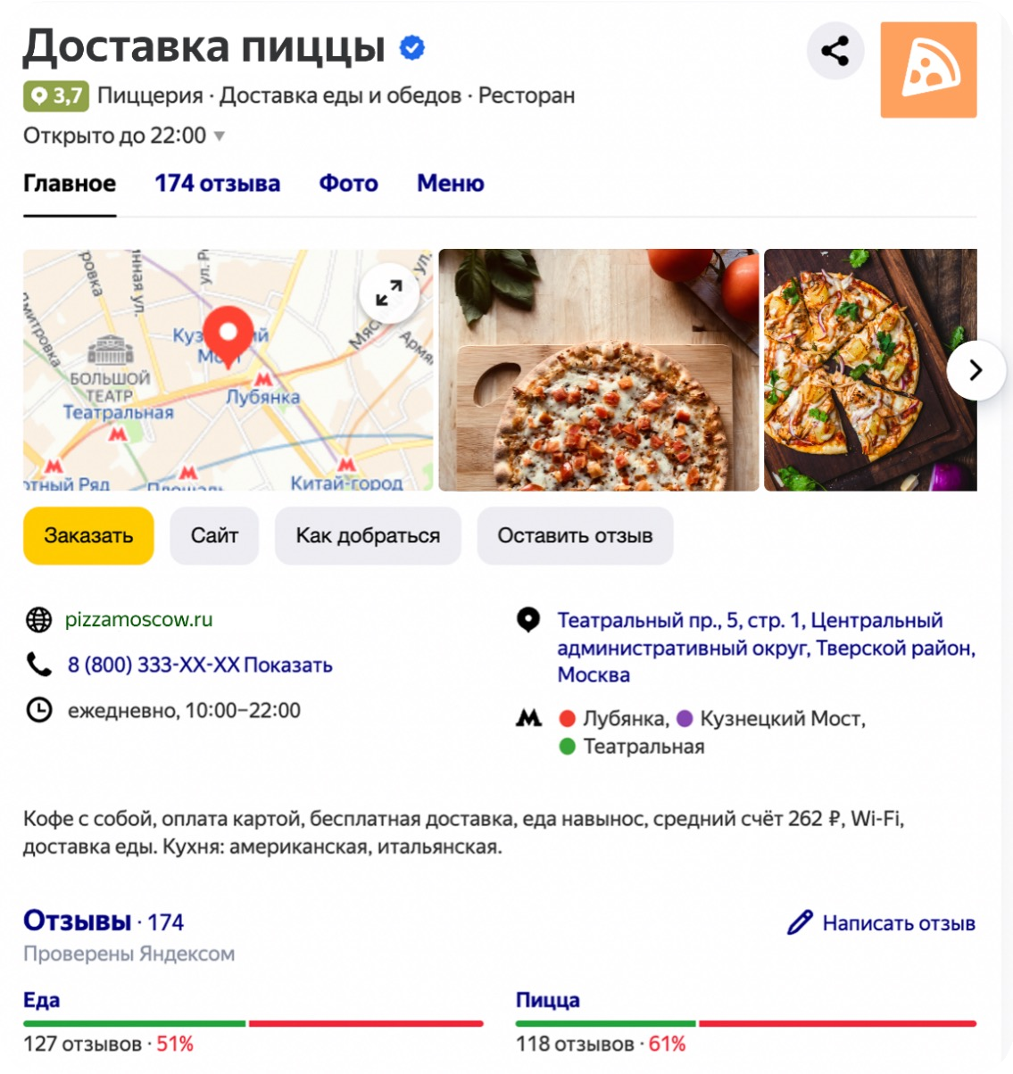
Профиль компании в Яндекс Бизнесе
Расскажите о своём бизнесе — заполните профиль компании полностью
Название организации
Вид деятельности
Фотографии
Адрес и время работы
Контакты

Slide 4
Добавление профиля организации в Яндекс.Бизнес
- Заходим на сайт Яндекс. Бизнес
business.yandex.ru
Нажимаем кнопку «Добавить»
- Создаем профиль организации

Slide 5
Заполняем профиль организации
Название организации
Если организация есть в Яндекс.Карты, то находим ее из списка
Если нет, то добавляем название новой компании
Можно добавлять несколько компаний

Slide 6
Заполняем профиль организации
Вид деятельности
Указать, чем занимается Ваша компания
Можно выбрать вид деятельности из предложенного списка
Можно создать новую категорию

Slide 7
Заполняем профиль организации
Местонахождение
Указываем, есть ли офис, магазин, филиал
Если да, то заполняем адрес
Если нет, то указываем, что только интернет-бизнес и адрес сайта

Slide 8
Заполняем профиль организации
Статус
Статус:
-работает
-не работает
-временно не работает
Статус — держите актуальным, чтобы клиенты
не сомневались, что вы работаете
Раз в пару месяцев проверяйте, актуален ли статус вашей компании. Например, если вы закрылись на ремонт, поставьте «Временно не работает». Отметка об этом появится в Картах — клиенты увидят её и не поедут зря.

Slide 9
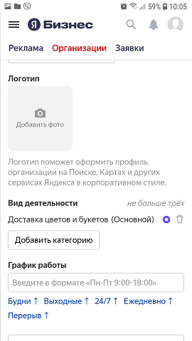
Заполняем профиль организации
Логотип
Логотип — добавьте, чтобы профиль в Картах и Поиске выглядел красиво
Загрузите логотип в формате JPG или PNG, размером до 10 МБ и с разрешением от 200 × 200 пикселей.
Логотип не пройдёт модерацию, если он:
- Плохого качества. Слишком тёмный или нечёткий.
- Изображает наркотики, оружие и другие запрещённые к обороту предметы.
- Нарушает право интеллектуальной собственности (авторское право, право на товарный знак или фирменное обозначение). Нельзя взять чужой логотип и просто перекрасить его в другой цвет.

Slide 10
Заполняем профиль организации
Вид деятельности
Вид деятельности — выберите рубрики, по которым
вас найдут клиенты
Не перечисляйте категории,
которые не связаны напрямую
с вашим бизнесом.
Если сомневаетесь, какую
формулировку выбрать,
посмотрите профили конкурентов
или компаний из похожей сферы.

Slide 11
Заполняем профиль организации
График работы
График работы — добавьте даты и часы работы
- Если в какой-то день у вас запланирован нестандартный график работы, вы можете указать это отдельно.

Slide 12
Заполняем профиль организации
Контакты
Контакты — укажите все соцсети и один сайт
- Клиент сможет выбрать удобный способ для связи. Вы не потеряете человека, потому что отвечаете только в WhatsApp, а ему удобнее ВКонтакте.
- Лучше всего указывать главную страницу сайта — с контактами и каталогом. Не указывайте страницы акций или конкретных товаров. Люди могут не найти нужную информацию и уйти.
- Если сайта нет, Яндекс Бизнес сам создаст его — бесплатно.

Slide 13
Заполняем профиль организации
Подробная информация
Подробная информация — добавьте короткое название, если оно есть
Наши алгоритмы умные, и, чтобы они стали ещё умнее, их надо обучать. Например, рассказать им, что ГМИИ имени А. С. Пушкина и Пушкинский музей — это один и тот же музей. Ведь люди часто ищут места по короткому названию.
Если у вашей компании, кроме официального, есть короткое название, укажите его. Так клиентам будет проще вас найти.

Slide 14
Заполняем профиль организации
Особенности
Особенности — добавьте дополнительную информацию, важную для клиентов
- Возможность оплаты картой
- Наличие доставки, заказа, самовывоза
- Способы оплаты
- Доступная среда (парковка, вход для инвалидов и т.д.)
- Акции

Slide 15
Добавляйте фотографии
Правильно подобранные фотографии помогают клиентам заметить вашу компанию.
Компаниям без фотографий люди не доверяют, потому что не могут, например, заранее оценить интерьер.
Клиент скорее выберет компанию, у которой много фотографий, пусть и не все идеальные

Slide 16
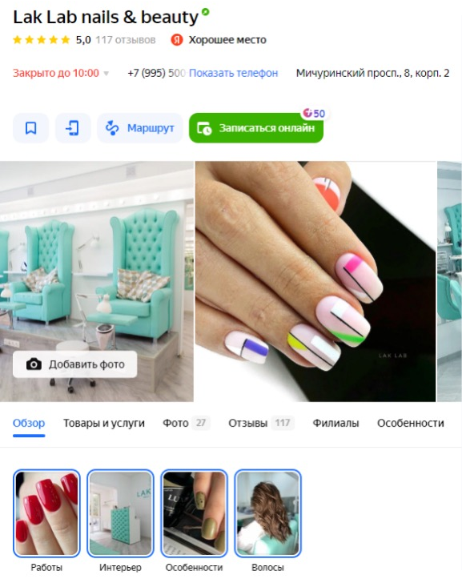

Добавляйте истории
Показывайте нагляднее ваши товары услуги, и привлекайте больше внимания клиентов
В отличие от соцсетей, истории в Картах не исчезают через день, а остаются
в профиле.
Добавьте в историю кнопку со ссылкой на меню или форму записи на услугу, чтобы человек сразу смог посмотреть цены и записаться.

Slide 17
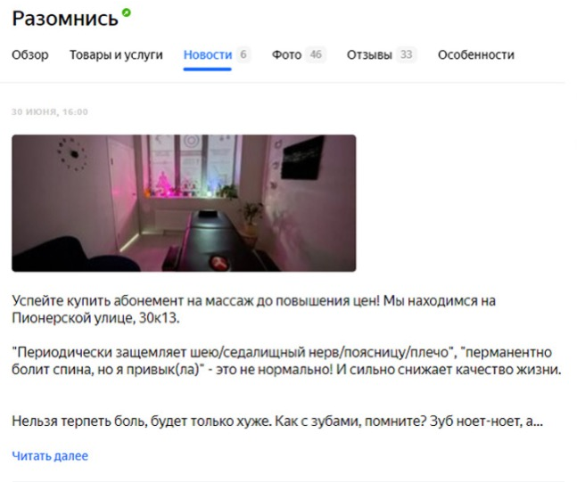
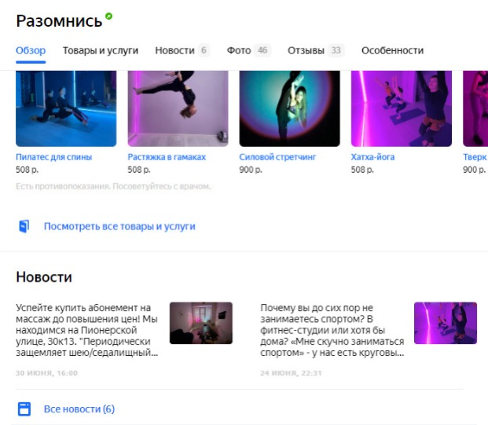
Публикуйте новости и акции
Рассказывайте о расширении ассортимента, сезонных распродажах, скидках или новых услугах
Посты экономят время клиентам — они смогут узнать главное о вашей компании прямо в Картах, а не переходить на сайт или в соцсети.
Публикации не старше 30 дней отображаются в профиле компании во вкладке «Обзор».
Остальные публикации остаются во вкладке
«Новости».

Slide 18
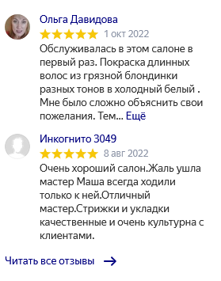
Отзывы
- Отзыв — обратная связь от клиентов, которую они оставляют в Картах или Поиске после покупки ваших товаров и услуг.
- Каждый отзыв сопровождается оценкой от 1 до 5.
- Оставить комментарий без оценки нельзя, а вот поставить оценку без комментария можно.
- Отзывы нельзя отключить, потому что они помогают другим людям определиться с выбором. А вам — понять, как работает бизнес и что можно улучшить.
- Перед тем как опубликовать отзыв в профиле компании, мы проверяем, чтобы он соответствовал требованиям и правилам публикации

Slide 19
Читайте отзывы и отвечайте на них
- Когда вы подробно отвечаете на отзыв, то показываете, что цените клиентов и готовы разбираться в спорных ситуациях. Это вызывает доверие.
- Отзывы, которые клиенты оставили в Картах и Поиске, дублируются в личный кабинет Яндекс Бизнеса.
- На отзыв можно пожаловаться. Если вам кажется, что отзыв оставили по ошибке, можете пожаловаться на него в личном кабинете Яндекс Бизнеса.
Отзыв может не появиться.
1. Он пока на проверке (до 3-х дней)
2. Он не прошёл проверку (не соответствует правилам публикации, накрученный)
3. Автор сам удалил его

Slide 20
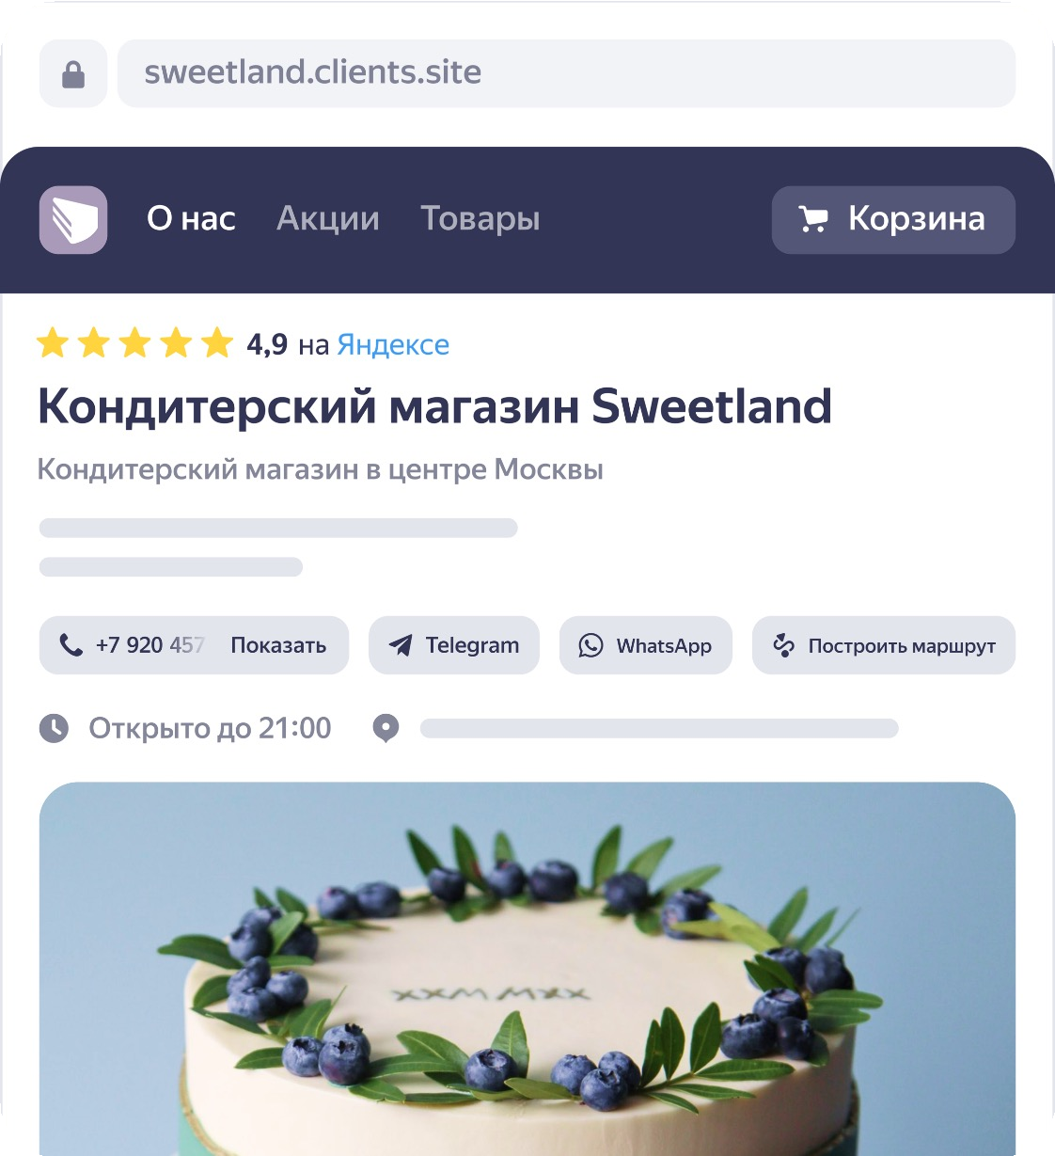



Готовый сайт
от Яндекс Бизнеса
Создаётся автоматически из профиля вашей компании
Показывает ваши товары и услуги
с фотографиями, ценами и описаниями
Есть корзина для товаров, чтобы клиентам было удобнее оформлять заказы
Хорошо выглядит с разных устройств
Уже готов для рекламы: вам не нужно ничего настраивать

Slide 21
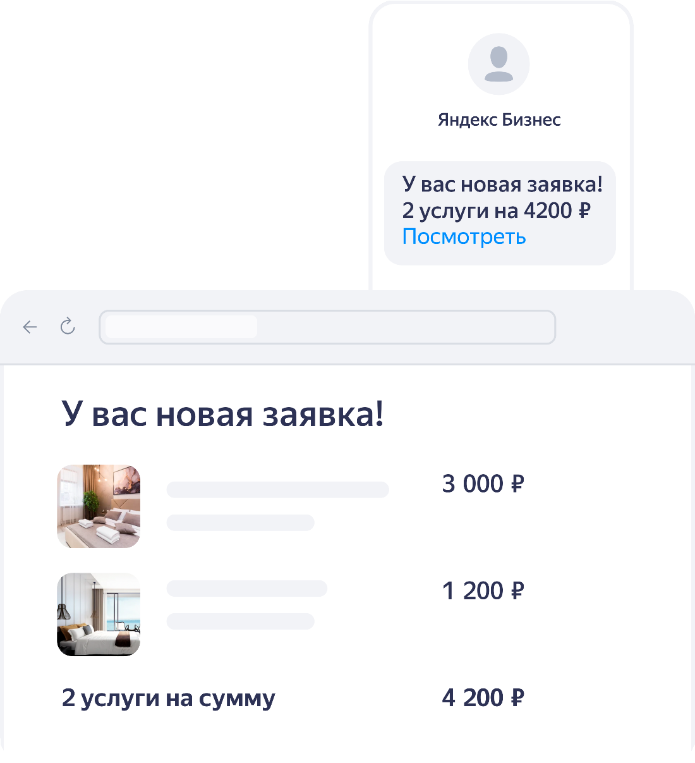
Начните продавать
Загрузите ваш актуальный прайс-лист
в профиль компании и получайте заявки
Благодаря прайс-листу клиенту
не придётся долго выбирать заведение с подходящим товаром или услугой.
Добавьте товары и услуги, получайте заявки и обрабатывайте заказы привычным для вас способом.
Уведомления о новых заказах придут по почте и смс.

Slide 22
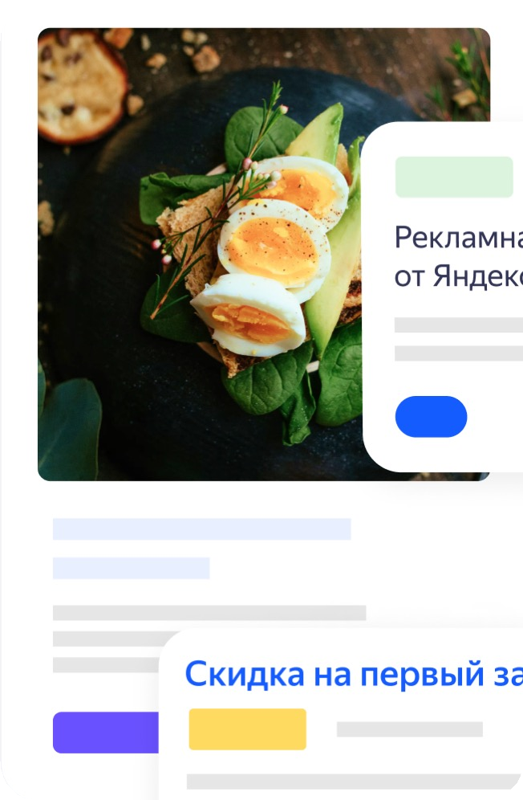
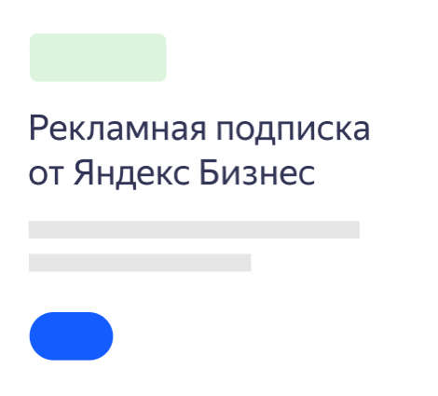

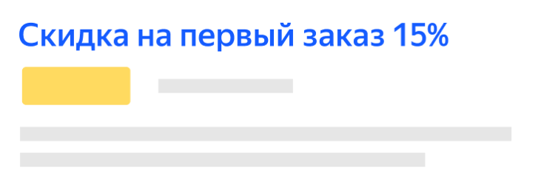
Что делает Рекламная подписка?
Автоматически создаёт и настраивает объявления на основе информации
о вашем бизнесе
Запускает рекламу на площадках Яндекса — там, где есть ваши клиенты
Приводит клиентов в профиль компании в Яндексе, на сайт или в соцсеть
Перенаправляет бюджет на эффективные объявления и отчитывается о результатах

Slide 23
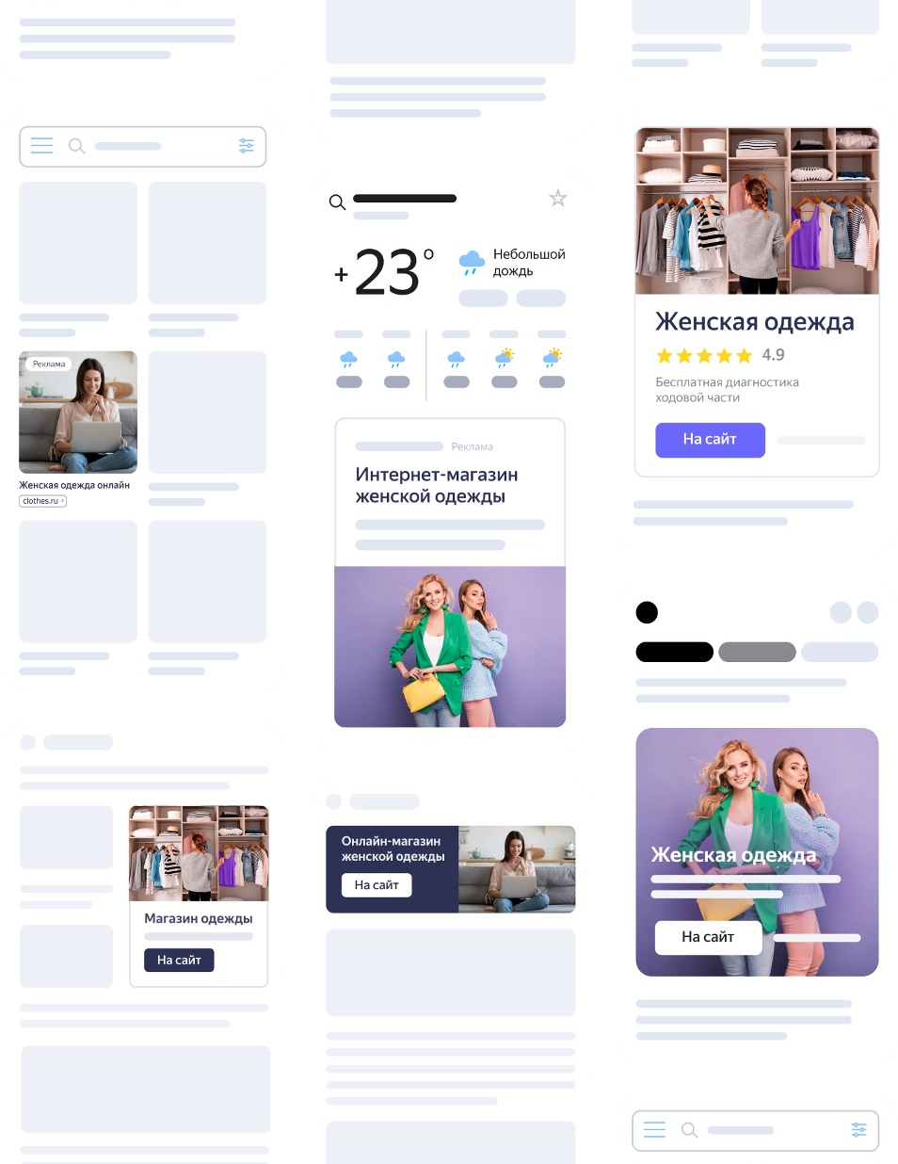
Как и где появится ваша реклама?
Фотографии и информацию для текстов Рекламная подписка берёт из профиля вашей компании в Яндекс Бизнесе.
Поэтому мы рекомендуем подробно заполнять данные: добавлять больше изображений, акции и спецпредложения.
Объявления появятся в Яндекс Картах, Поиске Яндекса, а также на сайтах Рекламной сети Яндекса — там, куда заходит ваша целевая аудитория.

Slide 24
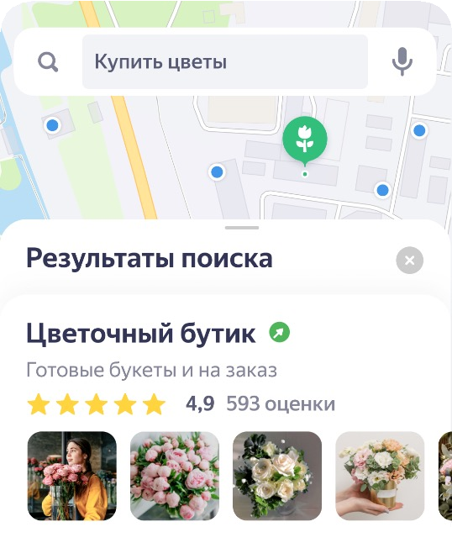
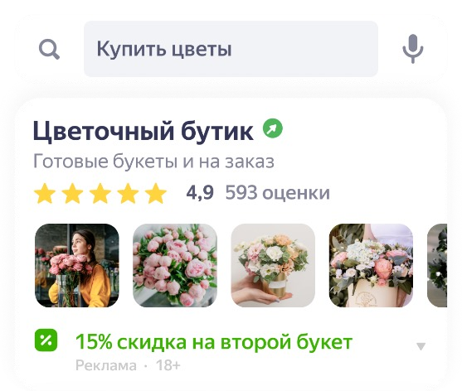

Станете заметнее в Картах
Ваша компания получит зелёную метку на карте
Вы подниметесь на верхние позиции в поиске

Slide 25
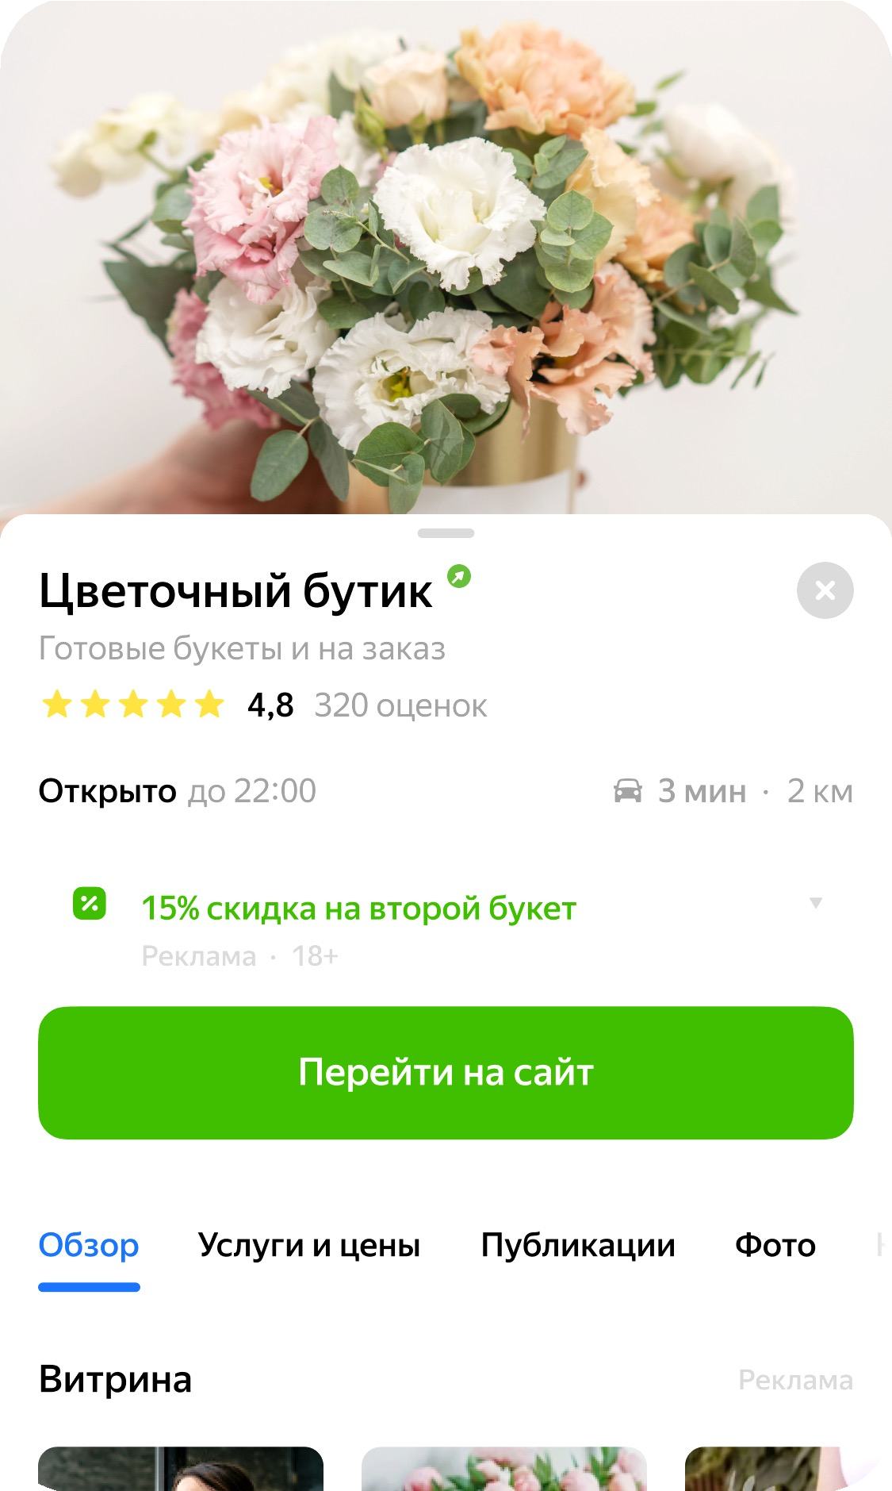
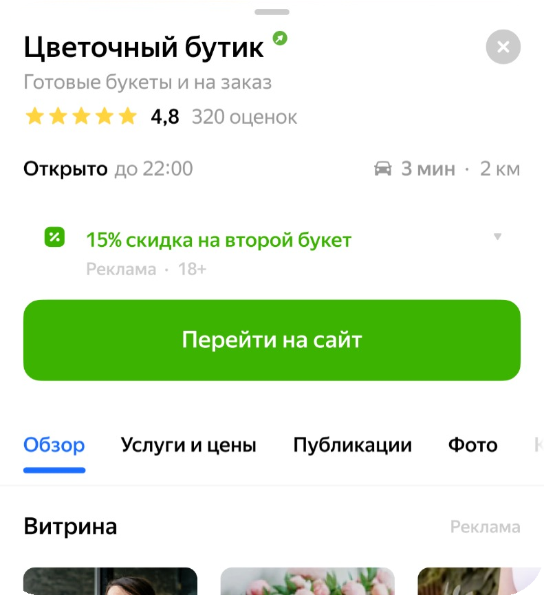


Сможете рассказать о себе больше
Добавьте в профиль компании:
Акцию
Кнопку для связи
Витрину с товарами и услугами

Slide 26
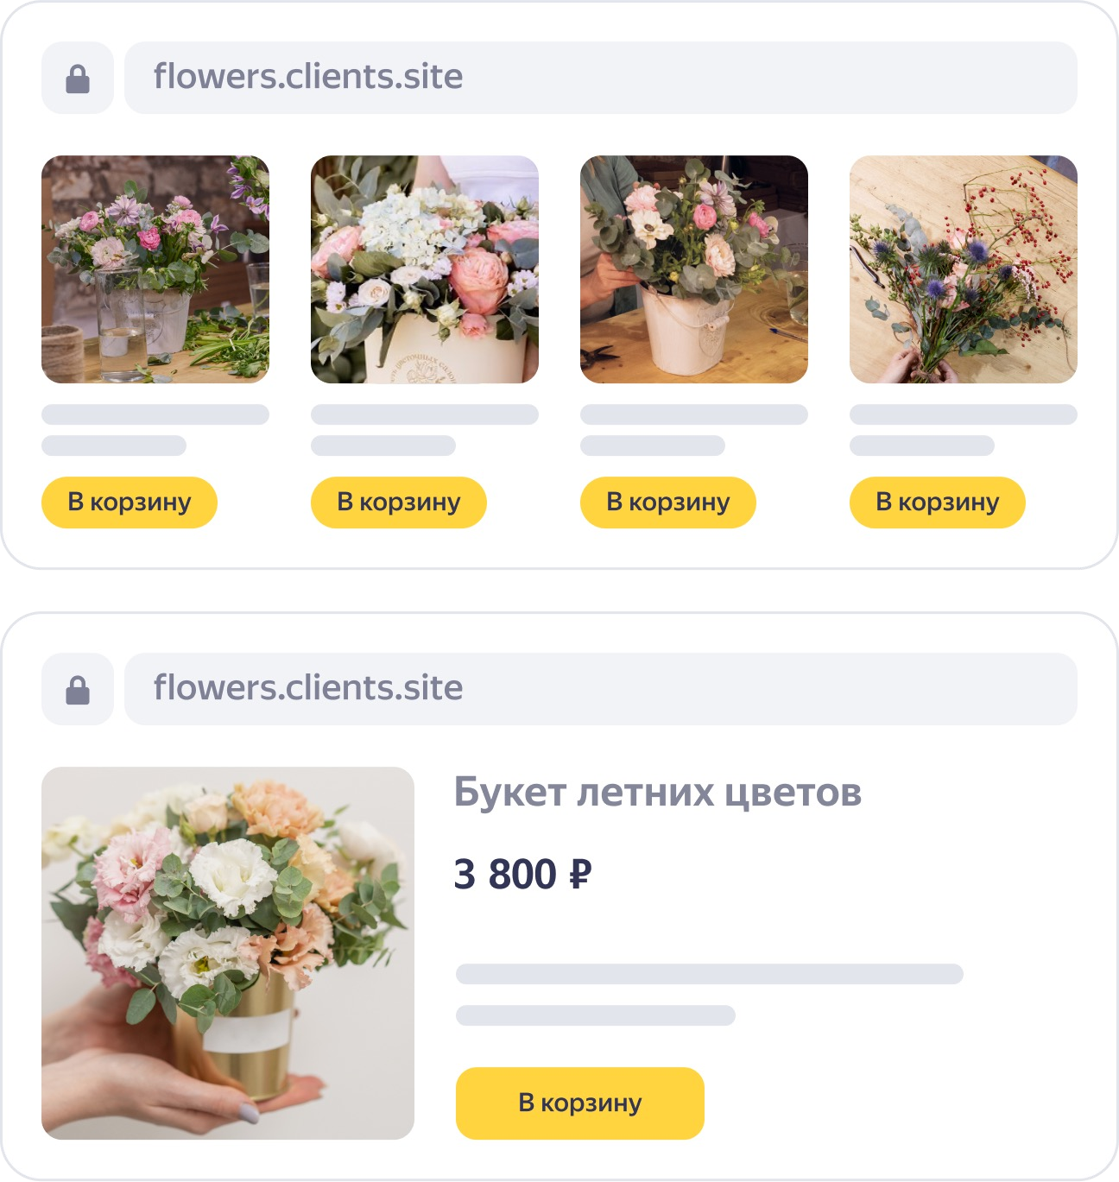
Рекламировать отдельные товары
Если у вас интернет-магазин, Рекламная подписка возьмёт товары с вашего сайта и сама создаст из них объявления.
Вам останется только выбрать,
что рекламировать — группу товаров, отдельные позиции или всё сразу.

Slide 27
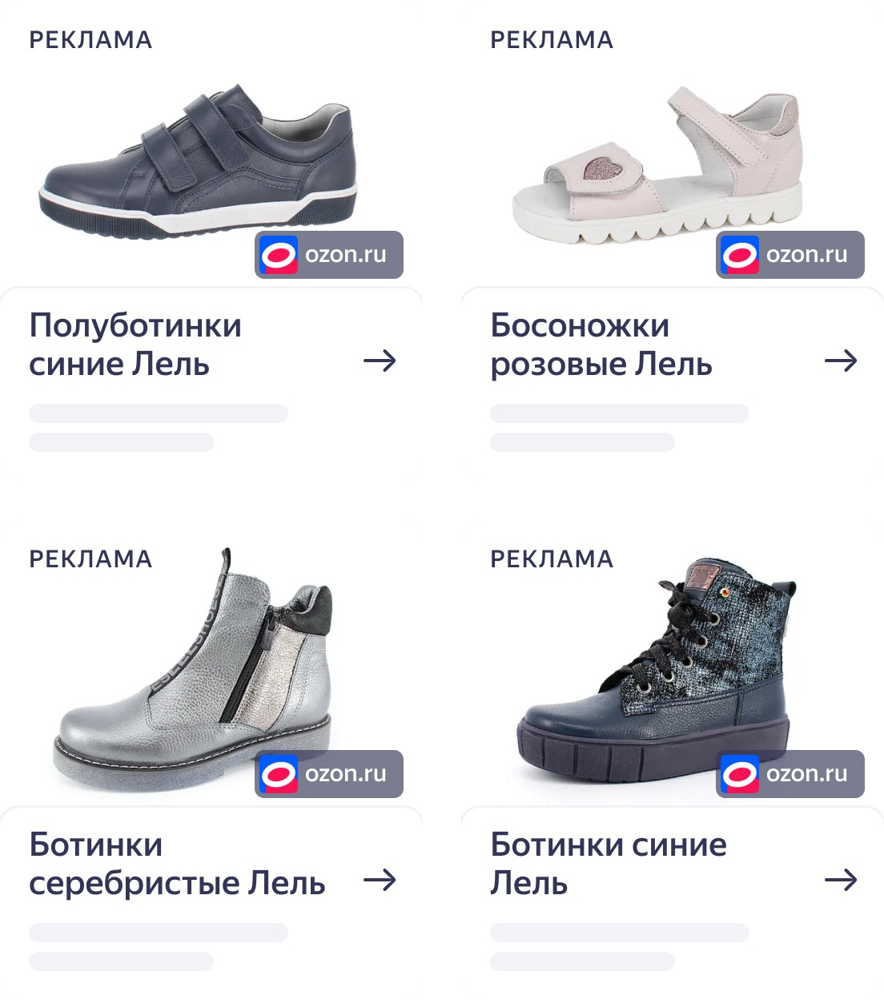
Рекламировать ваши товары из магазина на
маркетплейсе
Ваши товары увидят не только
на маркетплейсах, а по всему интернету. Яндекс Бизнес создаст объявления и покажет их в Поиске, на сайтах партнёров Рекламной сети — там, где есть ваши клиенты.
Добавьте ссылку на вашу страницу на Яндекс Маркете, Ozon или Wildberries.
Информация о товарах загрузится автоматически — просто выберите, какие из них рекламировать.

Slide 28
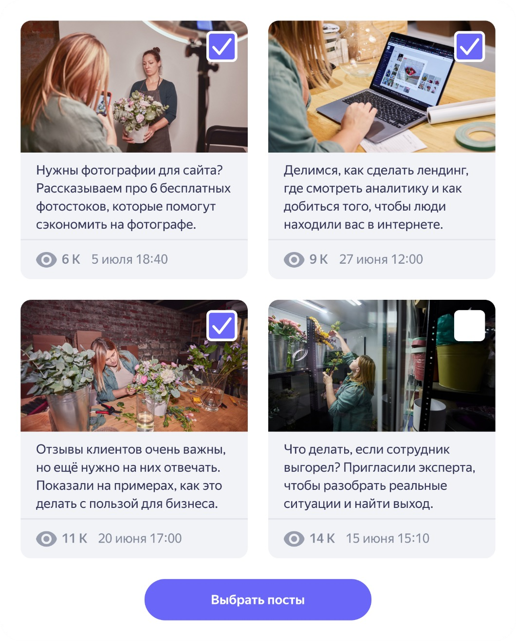
Продвигать свой телеграм-канал
Просто укажите ссылку на ваш канал и выберите посты для рекламы.
Рекламная подписка автоматически сформирует из них объявления
и покажет людям, которые интересуются похожим контентом.

Slide 29



Рекламная подписка найдёт ваших клиентов
По геолокации
Яндекс Бизнес сам создаст, настроит и запустит рекламу вашего дела — просто расскажите, чем вы занимаетесь
По интересам
Найдёт тех, кто совершает те же действия, что и ваши текущие клиенты
По действиям пользователей
в профиле компании
Проследит, кто звонит, интересуется акцией или нажимает на кнопку,
и оптимизирует настройки рекламы с помощью этих данных

Slide 30
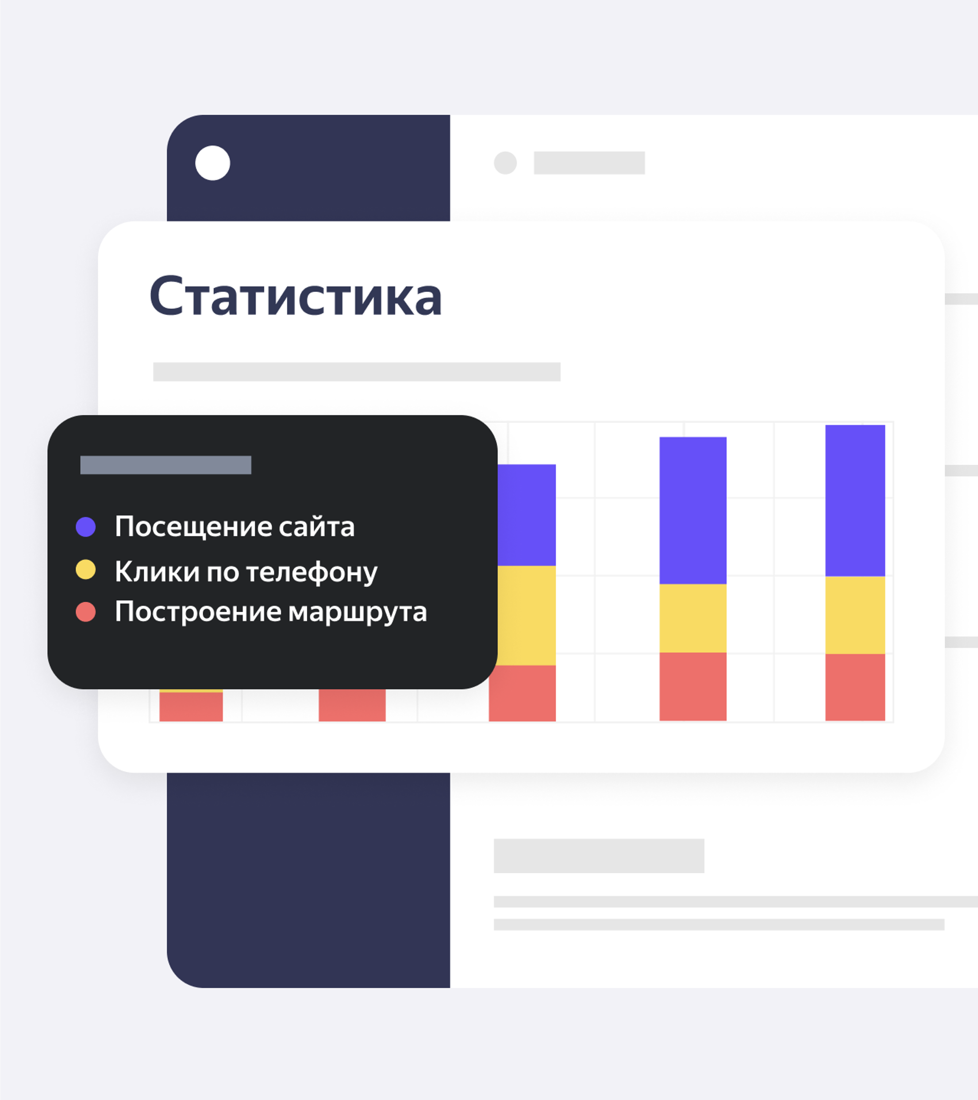


Увидите не только клики, но и целевые
действия
Понятная статистика в одном кабинете:
Переходы в профиль компании Построенные маршруты
Клики по телефону, товару или ссылке на сайт
Просмотры акций, фотографий
А для сайтов — можно настроить автоматические цели в Метрике

Slide 31
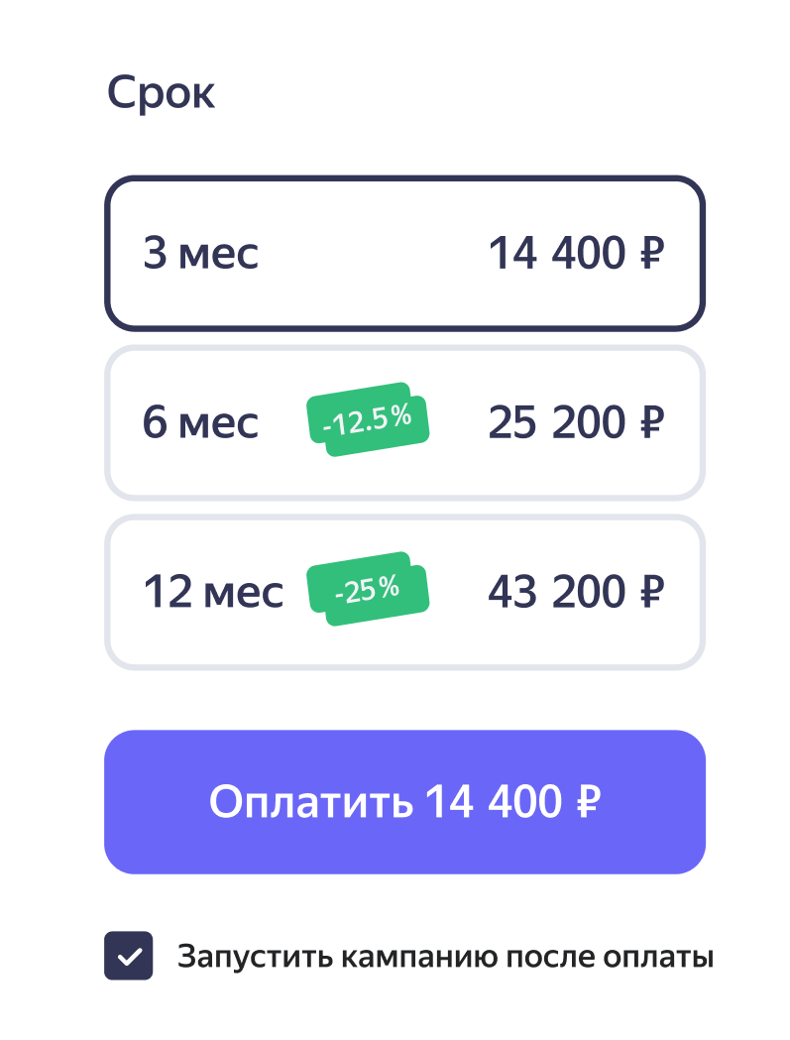
Стоимость и сроки
Быстрый запуск
Не нужно тестировать и проверять площадки. Рекламная подписка сама проанализирует, где лучше запустить рекламу, и проследит, как она работает.
Возможность изменить бюджет
В течение рекламной кампании можно изменить бюджет, опираясь на эффективность кампании.
Индивидуальная стоимость
Стоимость Рекламной подписки для каждого бизнеса индивидуальна, при её расчёте учитывается локация, категория бизнеса, срок размещения. А также — размер целевой аудитории для вашего предприятия и конкурентную среду.

Slide 32
Спасибо
за внимание!

